Slide 1
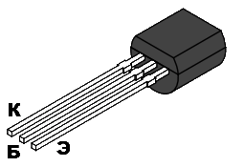
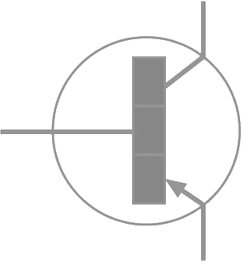
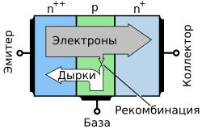
Вимірювання та відображення характеристик напівпровідникових Транзисторів засобами тривимірної графіки

Slide 2
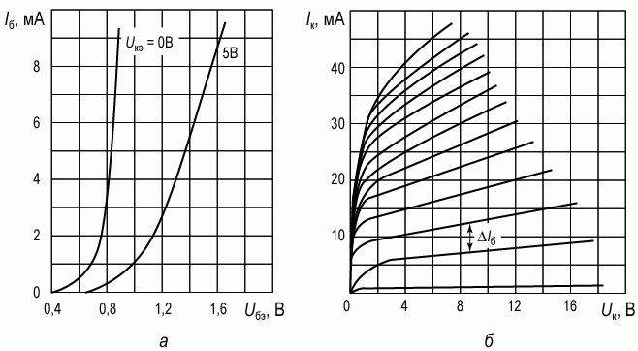
Класична форма подання характеристик

Slide 3
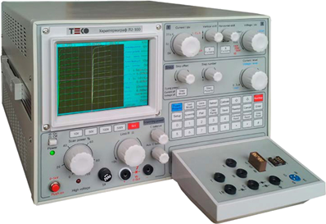
Л2-100 ТЕКО

Slide 4
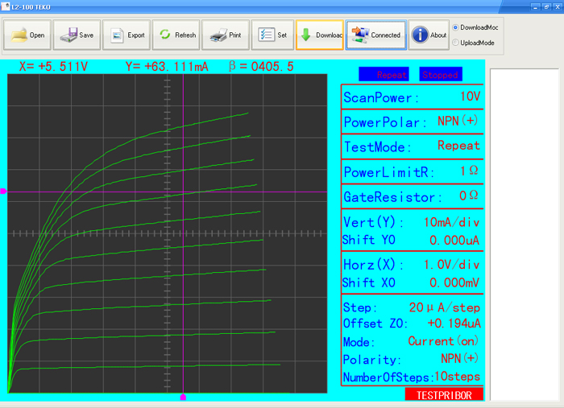
Програмне забезпечення Л2-100

Slide 5
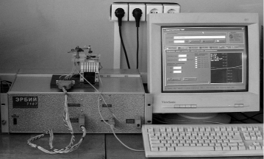
ЭРБИЙ-7107

Slide 6
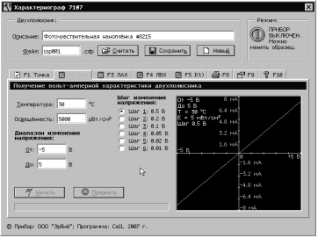
Програмне забезпечення ЭРБИЙ-7107

Slide 7
Структурна схема
Прилад
ПК

Slide 8
Позначення
КДС — Кероване джерело стуму. Задає струм бази вимірюваного транзистора.
ОВ — Об’єкт вимірювання. Транзистор з якого знімаються характеристика.
УП — Пристрій узгодження.
АЦП — Аналогово-цифровий перетворювач.
СК — Схема керування. Визначає напруги відповідні напруги та струми для вимірювання. Проводить первинну обробку даних.
КДН — Кероване джерело напруги. Дозволяє плавно змінювати напругу між колектором та емітером в широких межах.
МДП — Модуль передачі даних. Передає результати вимірювань на ПК та сигнали керування на СК.
ДШ — Драйвер шини. Програмний модуль призначений для взаємодії з апаратною частиною.
СО — Система обробки проводить перевірку та, в разі необхідності, корегування результатів.
ІК — Інтерфейс користувача
МВ — Модуль відображення. Виконує побудову тривимірного зображення.

Slide 9
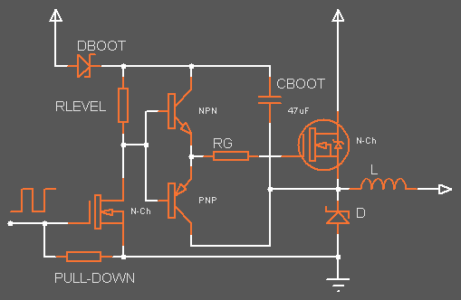
Схема керування напругою

Slide 10
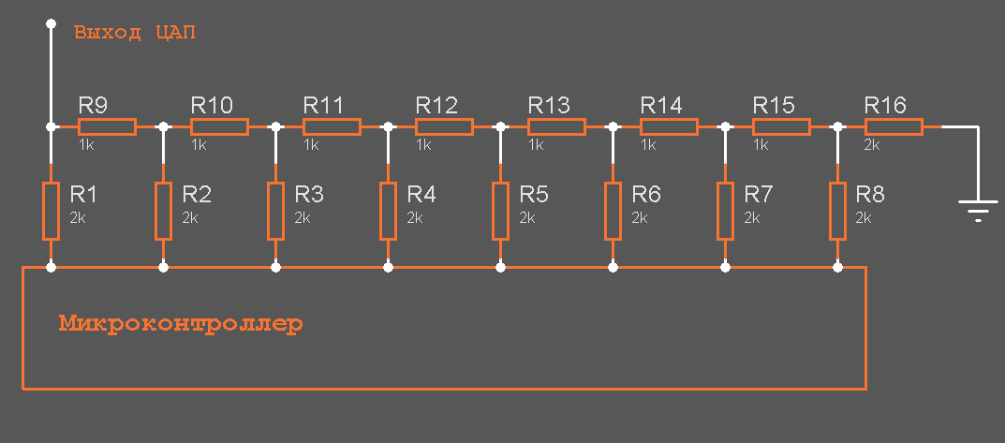
Схема керування струмом

Slide 11
Функції бібліотеки драйвера
Функція | Опис
int GetMajorVersion() | Отримати старшу частину версії.
int GetMinorVersion() | Отримати молодшу частину версії.
int IsVersionConfirmed() | Чи співпадає версія драйвера з версією прошивки приладу (0 — ні).
int GetLastDeviceError() | Отримати код останньої помилки.
int GetPersentComplete() | Прогрес вимірювання в процентах.
int SetBuffer(SurfaceBuffer * buffer) | Передача вказівника на буфер, який потрібно заповнити даними. Виклик цієї функції розпочинає процес вимірювань.

Slide 12
Алгоритм роботи драйвера
2
1

Slide 13
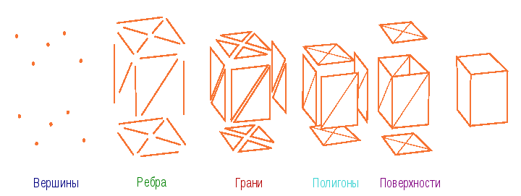
Вершини в тривимірній графіці
Структура вершини:
Координати (x, y, z)
Нормаль (x, y, z)
Текстура (x, y)
Колір (RGBA, 32 біти)

Slide 14

Індекси

Slide 15
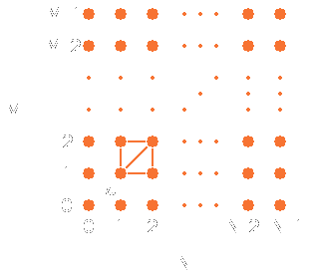
Алгоритм побудови поверхні

Slide 16
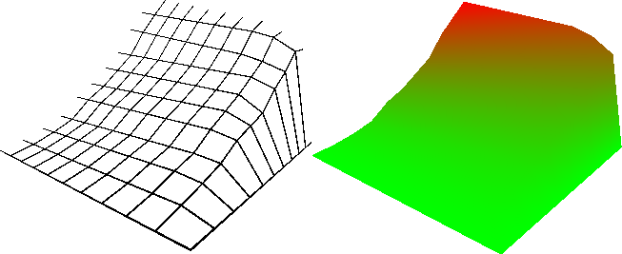
Використання сітки

Slide 17
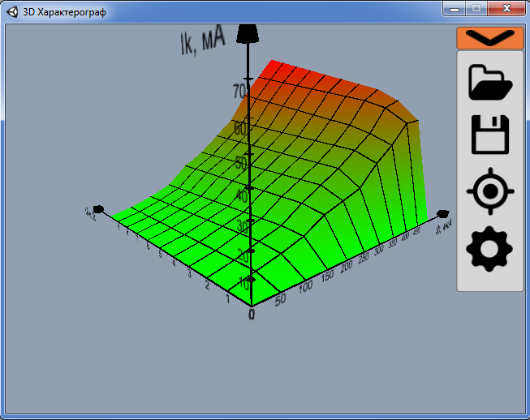
Загальний вигляд

Slide 18
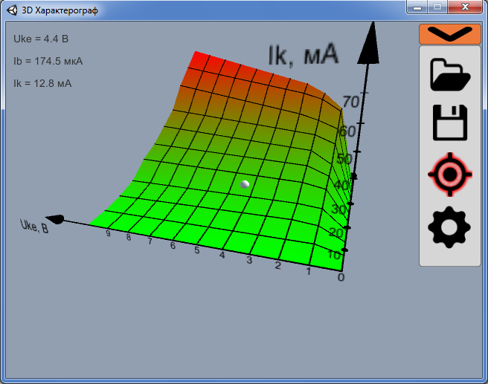
Режим вибору точки

Slide 19
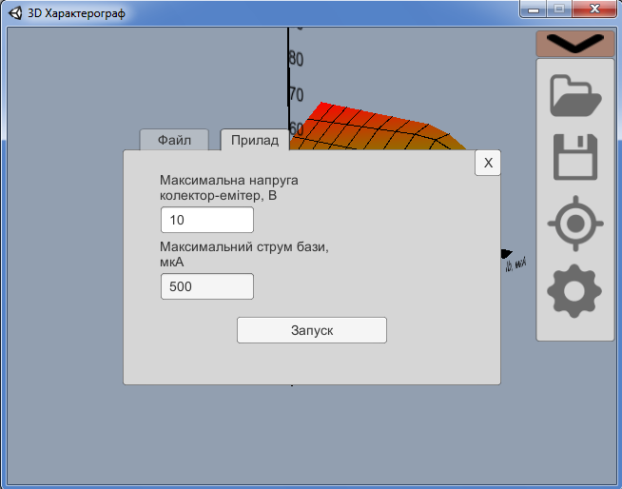
Інтерфейс користувача

